Slide 1
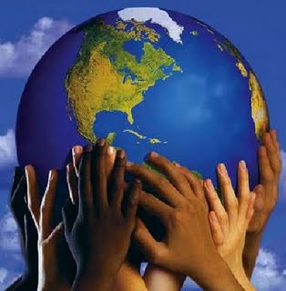
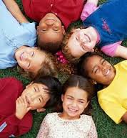
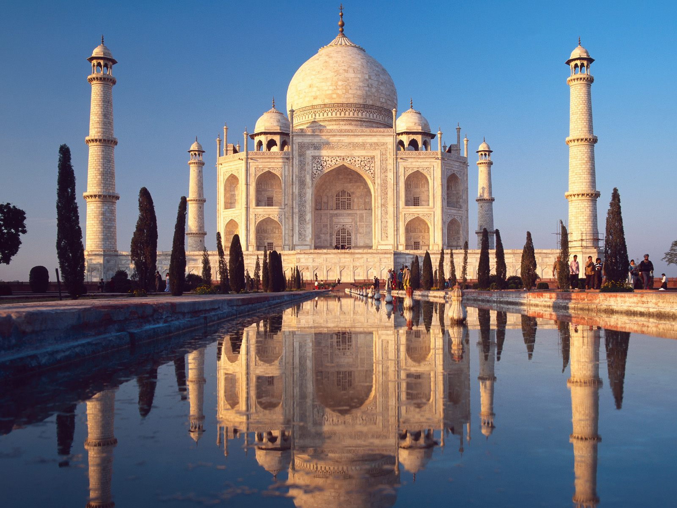
Verstva in etika Izbirni predmet
http://erasmusiplondon2013.wordpress.com/2013/09/05/multicultural-society/
Tonja Preložnik, mag. prof.
http://rajivawijesinha.wordpress.com/2010/08/13/historic-buildings-x-the-taj-mahal-at-agra-c-1650-ad/
http://ingridsnotes.wordpress.com/2010/09/01/stories-that-cross-borders-and-boundaries/

Slide 2
Zakaj izbrati verstva in etiko?
Širi in dopolnjuje znanje o svetovnih verstvih in etiki.
Učenci bodo razmišljali o religiji in etičnih vprašanjih (spolnost, različne substance ...) ter se o njih sproščeno in spoštljivo pogovarjali.
Ni pisnega ocenjevanja znanja ☺
Pouk bo zanimiv in drugačen – delo v skupinah, raziskovanje na spletu, avdio- in videomaterial, debate ...

Slide 3
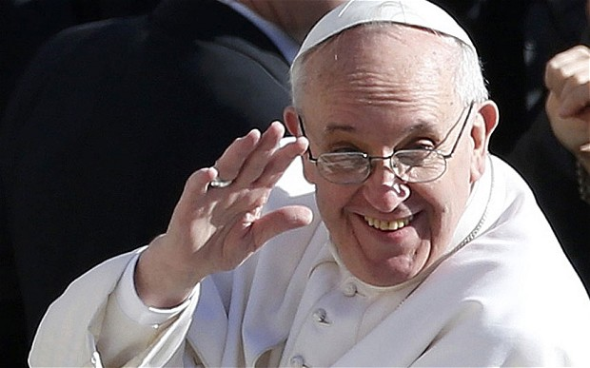
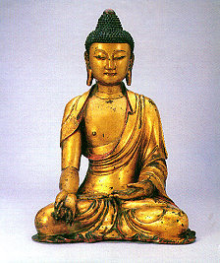
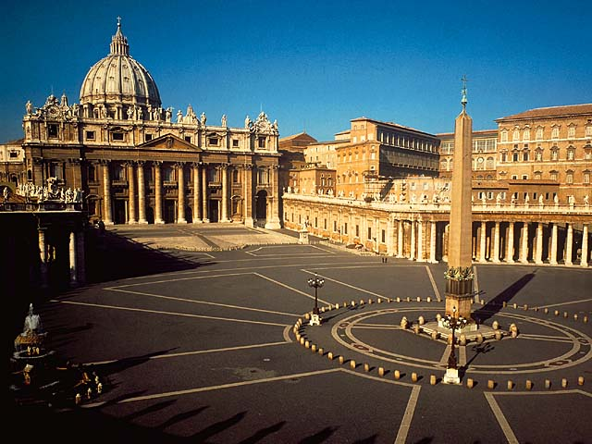
Opis predmeta
Svet postaja vse manjši in soočamo se z različnimi kulturami in verstvi. Sodoben svet zahteva poznavanje drugih kultur, verstev in spoštovanje različnih prepričanj.
3-leten predmet – za 7., 8. in 9. razred (a ga lahko učenci izberejo tudi le za eno leto).
1 ura tedensko.
Ocenjevanje → 3 ocene.
http://www.kapucini.si/papez-francisek-moji-spomini-in-vtisi/
http://www.unaslovenia.org/node/2457
http://www.facka.si/gradiva/geo/azija/prebivalstvo/verstva.html

Slide 4
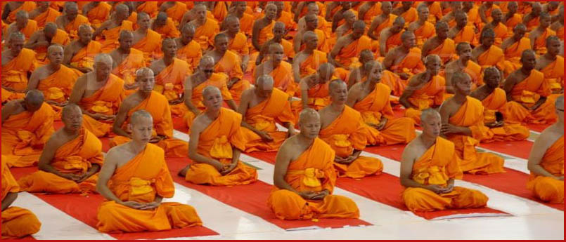
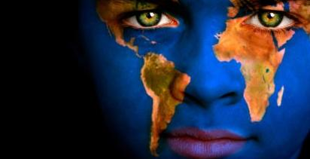
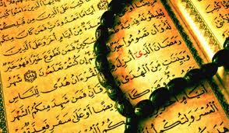
Obvezne teme
http://www.taichi-qigong.si/clanki/qigong-teorije-koncepti/budizem-budisticni-religiozni-qigong/
https://www.google.si/search?q=multicultural&es_sm=122&source=lnms&tbm=isch&sa=X&ei=uWFZU-D2IsKu4ATQvIGwAg&ved=0CAgQ_AUoAQ&biw=1085&bih=572#facrc=_&imgdii=2S2YuluKNfQu6M%3A%3ByK4Pf57bIVh5UM%3B2S2YuluKNfQu6M%3A&imgrc=2S2YuluKNfQu6M%253A%3B2gRb34lhIOApWM%3Bhttp%253A%252F%252Ferasmusiplondon2013.files.wordpress.com%252F2013%252F09%252Fsul_romanzo_blog_narrativa_multiculturalismo1.jpg%3Bhttp%253A%252F%252Ferasmusiplondon2013.wordpress.com%252F2013%252F09%252F05%252Fmulticultural-society%252F%3B314%3B320
7. razred | 8. razred | 9. razred
VERSTVA SVETA | LJUDJE IN VERSTVA | BIBLIJA (STARA IN NOVA ZAVEZA)
KRŠČANSTVO | RELIGIJE (SIMBOLI, OBREDI ...) | ZAHODNA CIVILIZACIJA
ISLAM | ŽIVLJENJSKA VODILA RELIGIJ | RELIGIJA
BUDIZEM | SVOBODA, VEST, ODGOVORNOST | VPRAŠANJE SMISLA ŽIVLJENJA
http://02varvara.wordpress.com/2010/09/07/a-rally-in-kabul-protested-the-planned-burning-of-the-koran-by-american-sectarians/01-koran/

Slide 5
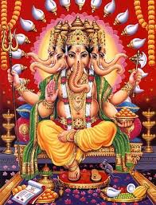
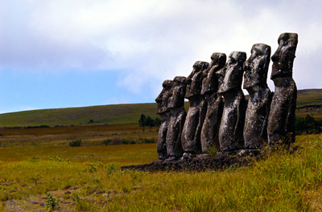
IZBIRNE DODATNE TEME
7. RAZRED | 8. RAZRED | 9. RAZRED
Judovstvo | Skupnosti | Verske vojne in nestrpnosti
Azijska verstva | Magija, okultizem. Religija | Znanost in verska prepričanja
Tadicionalne religije | Egocentričnost, solidarnost | Ateizem, humanizem
Nova religiozna gibanja | Sanje, želje, razočaranja
Reševanje nasprotji, nasilje, narava
http://moodle.houstonisd.org/LAMARHS/course/view.php?id=65
http://truthbook.com/urantia/topical-studies/the-supernatural

